Slide 1


ورشة عمل
متطلبات والتزامات الشخص المرخص له
بشأن المناصب والوظائف واجبة التسجيل
إدارة التراخيص والتسجيل
ديسمبر 2018

Slide 2

مقدمــــــــة
تهدف إدارة التراخيص والتسجيل من خلال هذه الورشة إلى توضيح المتطلبات والالتزامات على الشخص المرخص له بشأن المناصب و الوظائف واجبة التسجيل المنصوص عليها بالكتاب الخامس "أنشطة الأوراق المالية والأشخاص المسجلون" من اللائحة التنفيذية للقانون رقم 7 لسنة 2010 بشأن إنشاء هيئة أسواق المال وتنظيم نشاط الأوراق المالية وتعديلاتهما والقرارات والتعليمات الصادرة بهذا الشأن.
Notes:
يسر إدارة التراخيص والتسجيل توضيح الإجراءات الخاصة بآلية الترشح للمناصب والوظائف واجبة التسجيل و آلية التسجيل. حتى يتسنى للأشخاص المرخص لهم تطبيق الإجراءات بالطريقة المثلى للتسهيل على الشركات المرخص لهم عملية الترشح و توفيراً للوقت والجهد.

Slide 3
جدول أعمال الورشة
  1.1 الأشخاص المعنيين بشغل الوظائف واجبة التسجيل.
  2.1 تعريف وظيفة كبار التنفيذيين.
  3.1 قواعد الكفاءة والنزاهة.
  4.1 آلية تقديم طلب التسجيل للمناصب والوظائف واجبة التسجيل.
  5.1 التزامات الشخص المرخص له بشأن الوظائف واجبة التسجيل.
  6.1 أحكام الجمع بين المناصب والوظائف واجبة التسجيل.

Slide 4
الأشخاص المعنيين بشغل الوظائف واجبة التسجيل
حددت أحكام المادة (3-2-1) من الكتاب الخامس بأنه يتعين على الشخص المرخص له الذي يزاول أنشطة الأوراق المالية شغل الوظائف واجبة التسجيل الواردة في المادة (3-2-2) من هذا الكتاب، و يعتبر منصب عضو مجلس إدارة الشخص المرخص له منصباً واجب التسجيل.
Notes:
حددت أحكام المادة (3-2-1) من الكتاب الخامس الأشخاص المعنين بشغل الوظائف واجبة التسجيل، حيث نصت المادة على ما يلي:
يتعين على الشخص المرخص له الذي يزاول أنشطة الأوراق المالية شغل الوظائف واجبة التسجيل الواردة في المادة (3-2-2) من هذا الكتاب.
ويجب على من يشغل الوظائف واجبة التسجيل أن يكون شخصاً طبيعياً.
يعتبر منصب عضو مجلس إدارة الشخص المرخص له منصباً واجباً التسجيل.

Slide 5
المناصب والوظائف واجبة التسجيل لدى الأشخاص المرخص لهم
المناصب واجبة التسجيل:
  أعضاء مجلس الإدارة لدى الشخص المرخص له.
الوظائف واجبة التسجيل:
  الوظائف الأساسية.
  الموظفين المسؤولين.
  ممثلو أنشطة الأوراق المالية.

Slide 6
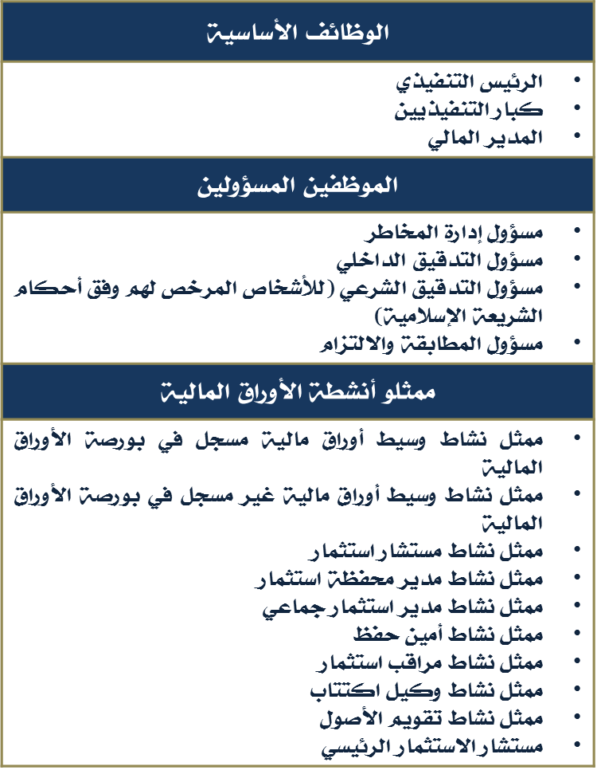
الوظائف واجبة التسجيل لدى الأشخاص المرخص لهم

Slide 7
كبار التنفيذيين
  الأشخاص المعنيين بالتسجيل بوظيفة كبار التنفيذيين هم الأشخاص الذين يشغلون وظائف تنفيذية بحيث تنطبق عليهم الشروط التالية:
    الأشخاص الذين يتبعون الرئيس التنفيذي مباشرة ويقع منصبهم في المستوى الثاني في الهيكل التنظيمي المعتمد للمؤسسة.
    الأشخاص الذين يقومون بالأعمال المهمة والأساسية المرتبطة بأنشطة الأوراق المالية الواردة في المادة (1-2) من الكتاب الخامس التي يمارسها الشخص المرخص له.

Slide 8
الهيكل التنظيمي للأشخاص المرخص لهم
الرئيس التنفيذي
كبار التنفيذيين
الأعمال المهمة والمرتبطة بأنشطة الأوراق المالية
المستوى الأول
المستوى الثاني
المستوى الثالث
أنشطة أوراق مالية
أعمال غير مرتبطة بأنشطة الأوراق المالية

Slide 9
قواعد الكفاءة والنزاهة
تطَبق قواعد الكفاءة والنزاهة على الأشخاص المرخص لهم وعلى المناصب والوظائف واجبة التسجيل لدى الأشخاص المرخص لهم، باستثناء الشركات ذات الغرض الخاص التي تصدر أوراقا مالية.
يتعين على الشخص المرخص له بذل العناية اللازمة في مجال استقطاب وتعيين أصحاب الكفاءة ممن تتوافر لديهم المؤهلات والخبرات الملائمة، وكذلك ممن يتمتعون بالنزاهة والسمعة الحسنة، بالإضافة إلى قدرته على تحمل مسؤوليات الوظيفة والعمل على تحقيق السلامة المالية للمؤسسة المرشح للعمل لها.

Slide 10
الإجراءات الخاصة بآلية الترشح لمناصب مجلس الإدارة
أولاً
فتح باب الترشح لعضوية مجلس الإدارة
ثانياً
التقدم للهيئة بجميع طلبات الترشيح لعضوية مجلس الإدارة
ثالثاً
تقوم الهيئة بالبت في طلبات الترشيح لعضوية مجلس الإدارة
رابعاً
إخطار الشخص المرخص له بقرار الهيئة
خامساً
إخطار الهيئة بأسماء أعضاء مجلس الإدارة خلال خمسة أيام عمل من انتخابهم في الجمعية العامة للمؤسسة
سادساً
تقديم طلب تعديل البيانات في سجل الأشخاص المرخص لهم للهيئة
Notes:
ملحق رقم 4

Slide 11
آلية تقديم طلب تعديل البيانات في سجل الأشخاص المرخص لهم
يتم تقديم طلب تعديل البيانات وفق الآلية المتبعة لتسجيل المناصب واجبة التسجيل:
البريد الإلكتروني | رقم الهاتف (النقال) | رقم البطاقة المدنية / رقم جواز السفر | ممثل عن | المنصب | اسم العضو
Notes:
تاريخ التسجيل يكون تاريخ انعقاد الجمعية العامة العادية
يجب على الشخص المرخص له مراعاة إخطار الهيئة بأسماء أعضاء مجلس الإدارة خلال خمسة أيام عمل من تاريخ شغلهم للمنصب سواء عن طريق الانتخاب في الجمعية العامة للشركة أو استدعاء العضو الاحتياطي أو تغيير ممثل الشخص الاعتباري.
تقديم طلب تعديل البيانات في سجل الأشخاص المرخص لهم بعد الانتهاء من الإجراءات الازمة بإصدار شهادة عضوية مجلس الإدارة.

Slide 12
الإجراءات الخاصة بآلية الترشح للوظائف واجبة التسجيل
أولاً
تقديم طلبات الترشيح للوظائف واجبة التسجيل إلى الهيئة
ثانياً
تقوم الهيئة بالبت في طلبات الترشيح للوظائف واجبة التسجيل
ثالثاً
إخطار الشخص المرخص له بقرار الهيئة
رابعاً
تقديم طلب تعديل البيانات في سجل الأشخاص المرخص لهم
Notes:
ملحق رقم 4

Slide 13
آلية تقديم طلب تعديل البيانات في سجل الأشخاص المرخص لهم
يتم تقديم طلب تعديل البيانات وفق الآلية المتبعة لتسجيل الوظائف واجبة التسجيل:
تاريخ التسجيل | البريد الإلكتروني | رقم الهاتف (النقال) | رقم الهاتف ( المباشر) | رقم البطاقة المدنية | المسمى الوظيفي لدى الشخص المرخص له | اسم الموظف | الوظيفة واجبة التسجيل
Notes:
يجب على الشخص المرخص له مراعاة عدم مزاولة المرشح للوظيفة قبل التقدم بطلب تعديل البيانات في سجل الأشخاص المرخص لهم لتسجيل المرشح للوظيفة واجبة التسجيل ، على أن يكون تاريخ تقديم طلب تعديل البيانات قبل تاريخ التسجيل أو نفس اليوم.

Slide 14
التزامات الشخص المرخص له بشأن الوظائف واجبة التسجيل
أن تعكس الوظائف واجبة التسجيل الواقع العملي والفعلي لدى الشخص المرخص لهم:
  المسمى الوظيفي للشخص المسجل بالوظائف واجبة التسجيل ملائما للمهام والمسؤوليات المسندة له وفقاً لطبيعة الوظيفة واجبة التسجيل المسجل بها في سجلات الهيئة.
  الوظائف واجبة التسجيل مطابقة للهيكل التنظيمي للشخص المرخص له.
  مراعاة عدم مزاولة المرشح للوظيفة قبل التقدم بطلب تعديل البيانات في سجل الأشخاص المرخص لهم، على أن يكون تاريخ التسجيل في ذات تاريخ تقديم طلب تعديل البيانات أو بعد تاريخ تقديم الطلب.
  يجب أن يكون الشخص المسجل مقيماً في دولة الكويت.
Notes:
المسمى الوظيفي للشخص المسجل بالوظائف واجبة التسجيل يجب أن يكون ملائما ومتوافق لطبيعة الوظيفة واجبة التسجيل المسجل بها في سجلات الهيئة أو المراد تسجيلها.
موقع الشخص المسجل بالوظيفة واجبة التسجيل على الهيكل التنظيمي يجب أن يكون متوافق مع طبيعة الوظيفة المسجل بها أو المراد تسجيلها.
يجب على الشخص المرخص له مراعاة عدم مزاولة المرشح للوظيفة قبل التقدم بطلب تعديل البيانات في سجل الأشخاص المرخص لهم لتسجيل المرشح للوظيفة واجبة التسجيل ، على أن يكون تاريخ تقديم طلب تعديل البيانات قبل تاريخ التسجيل أو نفس اليوم.
أهمية تزويد رقم البطاقة المدنية ويجب أن يكون الشخص مقيم في دولة الكويت

Slide 15
التزامات الشخص المرخص له بشأن الوظائف واجبة التسجيل
أشارت المادة (3-2-11) من الكتاب الخامس أنه إذا شغرت أي وظيفة واجبة التسجيل، فإنه يجب على الشخص المرخص له أن يملأ الوظائف الشاغرة خلال ستة أشهر.
وفي حال شغور وظيفة الرئيس التنفيذي، فإنه يجب تعيين بديلاً عنه خلال مدة أقصاها سنة من تاريخ الشغور، على أن يتم تكلَّيف أحد أعضاء مجلس الإدارة أو أحد كبار التنفيذيين المسجلين لدى الهيئة للقيام بأعماله خلال هذه المدة.
الالتزام بإخطار الهيئة خلال خمسة أيام عمل من شغور الوظائف واجبة التسجيل.
يتعين على الشخص المرخص له تكليف القائم بأعمال الرئيس التنفيذي فور شغور الوظيفة، على أن يتم إخطار الهيئة باسم الشخص المكلف بها عند التقدم بطلب إلغاء التسجيل.
Notes:
خمسة أيام عمل عائدة على شغور الوظائف واجبة التسجيل ووظيفة الرئيس التنفيذي من تاريخ الشغور على أن يبلغ الشخص المرخص له الهيئة.
المادة (3-2-11) أوجبت على الشخص المرخص له تكليف أحد أعضاء مجلس إدارة الشركة أو أحد كبار تنفيذيه المسجلين للقيام بأعمال الرئيس التنفيذي عند شغور وظيفته وذلك إلى حين تعيين رئيس تنفيذي جديد، فإنه يتعين على الشخص المرخص له القيام بهذا التكليف على الفور وذلك لأهمية شغل هذه الوظيفة المهمة لديه باعتبارها على رأس الهيكل الإداري لديه، بحيث يتم إخطار الهيئة بشغور هذه الوظيفة واسم الشخص المكلف بها خلال خمسة أيام عمل من تاريخ شغورها.

Slide 16
أحكام حظر الجمع بين الوظائف واجبة التسجيل
  يجوز الجمع بين الوظائف واجبة التسجيل واستثناء من ذلك لا يجوز الجمع بين الوظائف التالية:
  مسؤول التدقيق الداخلي ومسؤول التدقيق الشرعي ومسؤول المطابقة والالتزام ومسؤول إدارة المخاطر والمدير المالي.
  الوظائف واجبة التسجيل الواردة في البند السابق وأي وظيفة أخرى واجبة التسجيل.
  ممثل نشاط صانع سوق وممثل نشاط مدير محفظة استثمار أو ممثل نشاط مدير نظام استثمار جماعي.
  ممثل نشاط وسيط أوراق مالية مؤهل مسجل في بورصة الأوراق المالية وممثل نشاط مدير محفظة استثمار أو ممثل نشاط مدير نظام استثمار جماعي.

Slide 17
أحكام حظر الجمع بين المناصب والوظائف واجبة التسجيل
  أولاً: فيما يخص حظر الجمع لدى ذات الشخص المرخص له:
  تأكيداً وحرصاً على إتاحة مجلس إدارة الشخص المرخص له ممارسة الرقابة الفعالة على عمل الإدارة التنفيذية لمتابعة أداء المديرين، يتعين فصل اختصاصات مجلس إدارة الشخص المرخص له عن اختصاصات الإدارة التنفيذية، بحيث لا يمكن لأعضاء مجلس الإدارة شغل أي وظيفة واجبة التسجيل ماعدا وظيفة الرئيس التنفيذي لدى ذات الشخص المرخص له.
  ثانياً: فيما يخص حظر الجمع لدى أشخاص مرخص لهم آخرين:
  يجب ألا يشغل الشخص المسجل في وظيفة ممثل نشاط مدير محفظة استثمار مناصب في مجالس إدارات لدى أشخاص مرخص لهم أخرين.
  مراعاة عدم الإخلال بالأحكام المنصوص عليها في القانون رقم (1) لسنة 2016 بإصدار قانون الشركات والقوانين المعدلة عليه والخاصة بأعضاء مجلس الإدارة.
Notes:
يتعين على الشخص المرخص له مراعاة كيفية تعيين الرئيس التنفيذي
يتعين فصل اختصاصات مجلس إدارة الشركة عن اختصاصات الإدارة التنفيذية بما يضمن الاستقلالية الكاملة، وذلك حتى يتسنى لمجلس الإدارة مراقبة عمل الإدارة التنفيذية ومتابعة إدارة المديرين، بالإضافة إلى أن قرارات مجلس الإدارة تؤثر على أداء الشركة ومركزها المالي. مفاد ما سبق، تلتزم الشركة بالفصل التام بين أعضاء مجلس الإدارة وأعضاء أو أفراد الإدارة التنفيذية، وذلك كون أن من اختصاصات مجلس الإدارة ممارسة الرقابة على الإدارة التنفيذية والاضطلاع على أدائها.
تعريف الرئيس التنفيذي: " الشخص الذي يعينه مجلس إدارة الشركة من بين أعضاء المجلس أو من غيرهم وتكون تبعيته لمجلس الإدارة مباشرة، يناط به إدارة كافة الأعمال التنفيذية المتعلقة بالأنشطة الأساسية للشركة، وذلك وفقاً للمسؤوليات والصلاحيات الممنوحة له. ويشمل كذلك المدير العام للشركة ذات المسؤولية المحدودة."
1. إذا كان الرئيس التنفيذي هو أحد أعضاء مجلس الإدارة، فإنه لا يجوز الجمع بين وظيفة الرئيس التنفيذي ووظيفة كبار التنفيذيين ووظيفة ممثل نشاط في شخص واحد.
2. إذا كان الرئيس التنفيذي لا يعد أحد أعضاء مجلس الإدارة، فإنه يجوز الجمع بين وظيفة الرئيس التنفيذي ووظيفة كبار التنفيذيين ووظيفة ممثل نشاط في شخص واحد.
باختصار يجوز الآتي: 1- عضو مجلس إدارة + الرئيس التنفيذي، 2- الرئيس التنفيذي + كبار التنفيذيين، 3- الرئيس التنفيذي + كبار التنفيذيين + ممثل نشاط.
لا يجوز الآتي: 1- عضو مجلس الإدارة + الرئيس التنفيذي +كبار التنفيذيين، 2- عضو مجلس إدارة + الرئيس التنفيذي + كبار التنفيذيين + ممثل نشاط

Slide 18


شــكــراً

